Slide 1
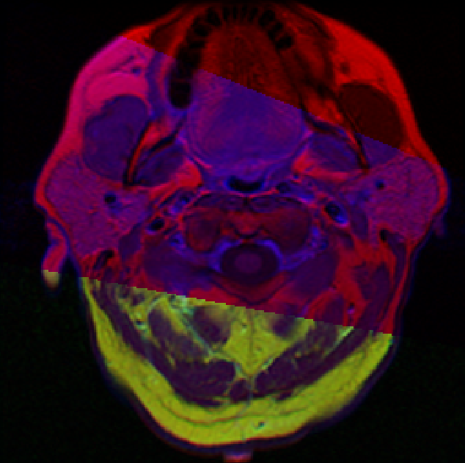
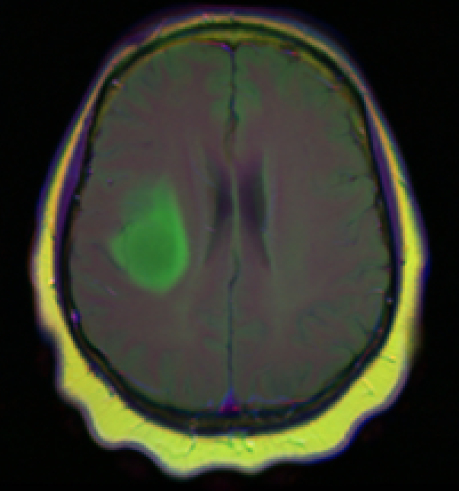
Сегментация опухоли по МРТ снимкам головного мозга

Slide 2
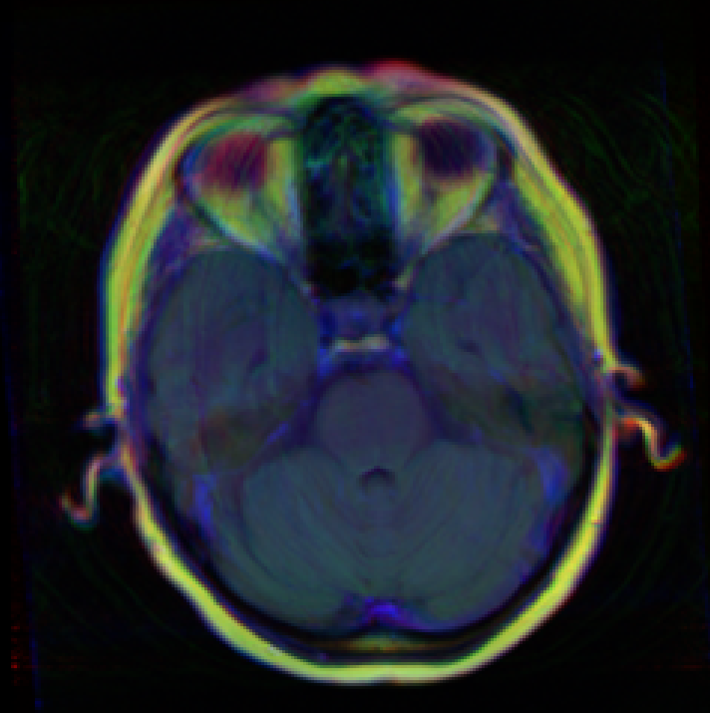
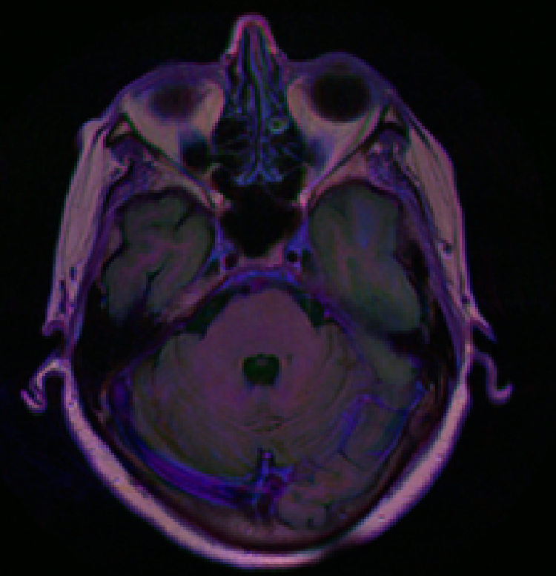
Результаты

Slide 3
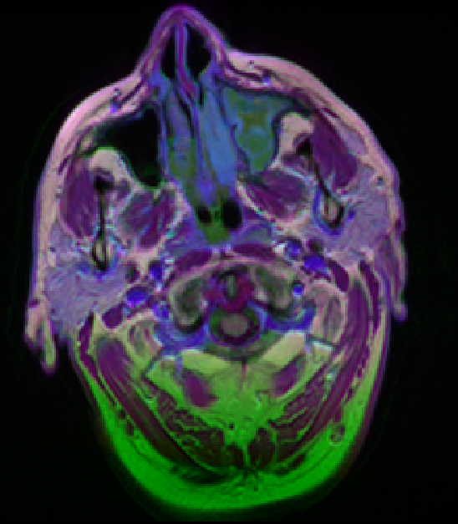
DeepLabV3Plus
Архитектура:
DeepLabV3+ с энкодерами resnet34, efficientnet, mobilenet
Итоговые параметры:
Ранняя остановка: 5 эпох
Оптимизатор:
AdamW с lr = 3e-4, weight_decay = 1e-4
Функция потерь: dice + bce
Scheduler: уменьшает lr в 2 раза, если валидационный лосс не улучшается две эпохи подряд
Gradient Clipping: max_norm = 1.0
Аугментация: на обучении: горизонтальное отражение с вероятностью 0.5, афинные преобразования (translate_percent=(0.03, 0.03), scale=(0.97, 1.03), rotate=(-5, 5), p=0.5)

Slide 4
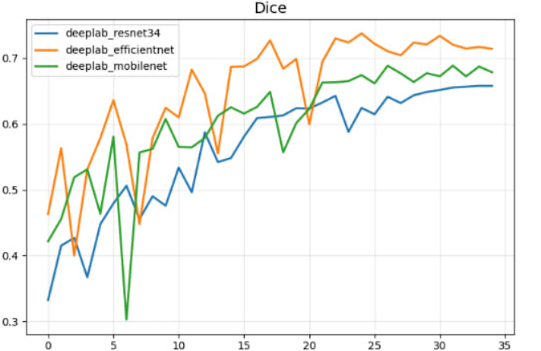
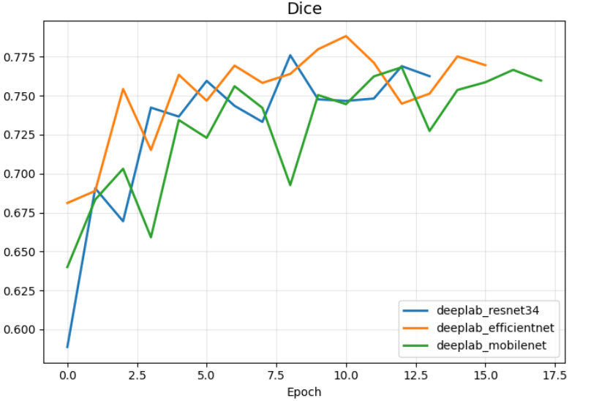
Было
Стало
Лучший dice = 0,7342 у efficientnet
Лучший dice = 0,7798 у efficientnet

Slide 5
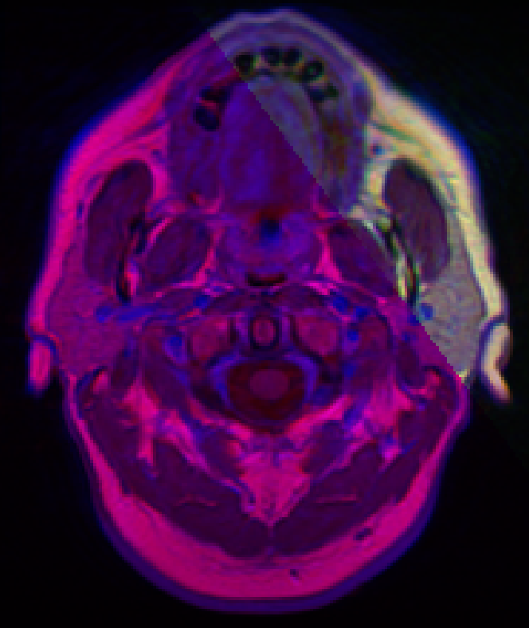
FPN
Архитектура:
FPN + ResNet34, EfficientNet-B0, VGG16: 0,2647
Итоговые параметры:
Ранняя остановка: 5 эпох
Оптимизатор:
Adam с lr = 5e-3 для resnet34 и efficientnet
lr = 1e-4 для vgg16
Функция потерь: dice + bce
Scheduler:
для ResNet34 и EfficientNet-B0 ReduceLROnPlateau
для VGG16CosineAnnealingLR
Gradient Clipping: max_norm = 1.0

Slide 6
Data Augmentation
A.HorizontalFlip(p=0.5),
A.VerticalFlip(p=0.3),
A.RandomRotate90(p=0.5),
A.Affine(
translate_percent=(0.05, 0.05),
scale=(0.95, 1.05),
rotate=(-20, 20),
p=0.5
),
A.ElasticTransform(alpha=50, sigma=50, p=0.3),
A.GridDistortion(num_steps=5, distort_limit=0.3, p=0.3),
A.RandomBrightnessContrast(p=0.3),
ToTensorV2()

Slide 7
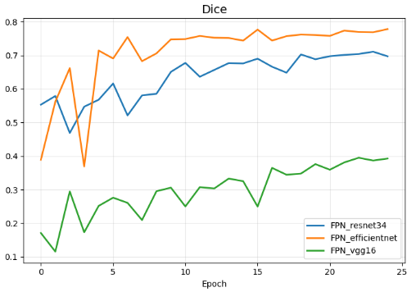
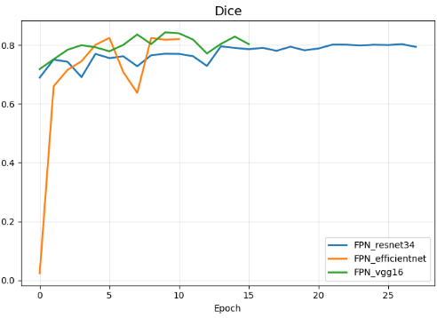
Было
Стало
ResNet34: 0,7107
EfficientNet-B0: 0,7781
VGG16: 0,2647
ResNet34: 0,8028
EfficientNet-B0: 0,8243
VGG16: 0,8430

Slide 8
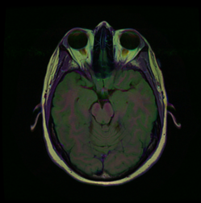
Unet
Архитектура:
Unet с энкодерами resnet34, efficientnet-b0(b3), vgg16
Итоговые параметры:
Оптимизатор Adam(lr=0.005) + Шедулер ReduceLROnPlateau
Функция потерь: DiceLoss + BCELoss
Эпох: 25
Аугментации:
ChannelDropout(p=0.3)
RandomBrightnessContrast(p=0.3)
ColorJitter(p=0.3)

Slide 9
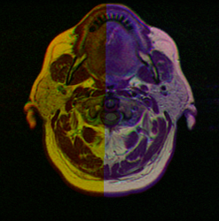
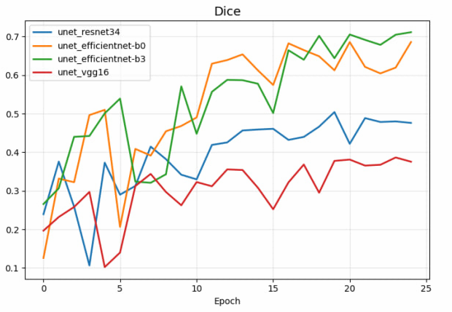
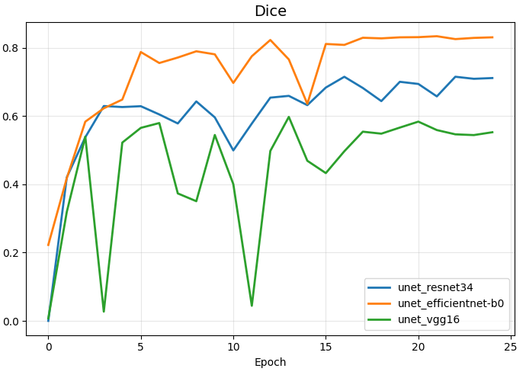
Было
Стало
unet_resnet34: val_loss=0.3215 | IoU=0.5787 | Dice=0.7114
unet_efficientnet-b0: val_loss=0.1889 | IoU=0.7219 | Dice=0.8339
unet_vgg16: val_loss=0.4537 | IoU=0.4452 | Dice=0.5837
unet_resnet34: Dice=0.4791
unet_efficientnet-b0: Dice=0.6853
unet_efficientnet-b3: Dice=0.7087
unet_vgg16: Dice=0.3894
unet_resnet34: Dice=0.7114
unet_efficientnet-b0: Dice=0.8339
unet_vgg16: Dice=0.5837

Slide 10
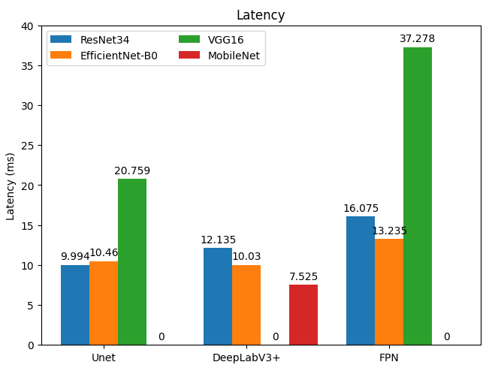
Скорость инференса

